Slide 1
TATA KELOLA PENGADAAN BARANG/JASA UNIVERSITAS GADJAH MADA
Agung Nugroho
Kantor Pengadaan
Universitas Gadjah Mada

Slide 2
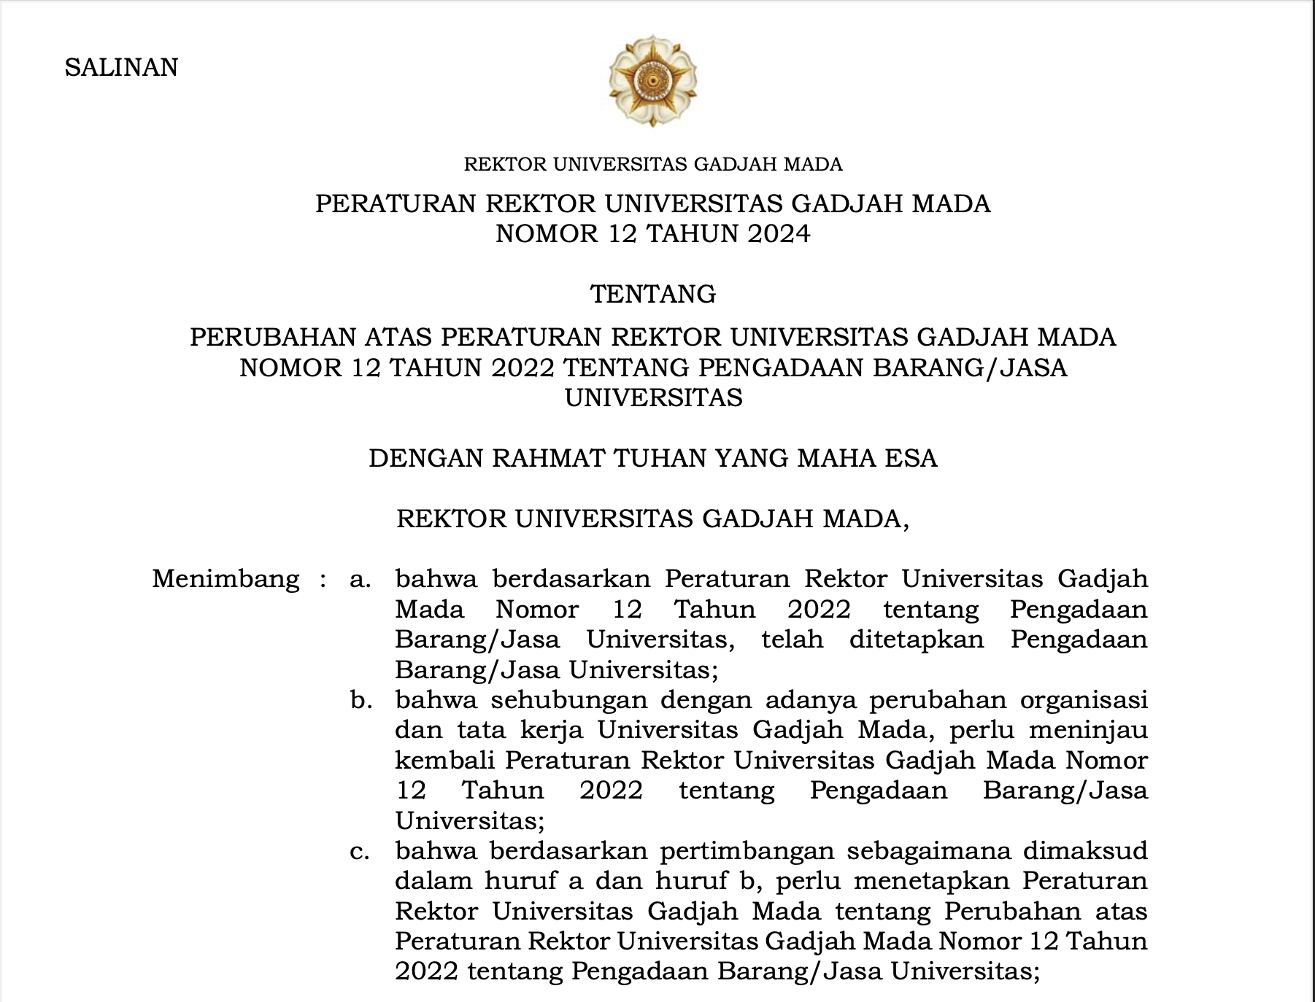
Peraturan Rektor tentang PBJ Universitas

Slide 3
Peraturan Rektor tentang PBJ Universitas
Tambahan Pasal II dalam Ketentuan Peralihan
2021
2022
2024
2020
Peraturan Rektor No 8 Tahun 2020 | Peraturan Rektor No 16 Tahun 2021 | Peraturan Rektor No 12 Tahun 2022 | Peraturan Rektor No 12 Tahun 2024
 | Pelaksana Peneliti sbg PPP | Addendum dapat lebih dari 10% | Tender Itemized
 | Jasa Auditor sbg kondisi Khusus | Pengadaan langsung Konsultansi s.d 200 juta | Penyesuaian Perangkat

Slide 4
Latar Belakang
Peraturan Rektor No 10 Tahun 2023 tentang Organisasi dan Tata kerja Universitas
Tender Itemized
Penyesuaian atas Kondisi dalam pelaksanaan Pengadaan

Slide 5
Pokok-Pokok Perubahan
Definisi
Penyusunan Spesifikasi/KAK
Jaminan Pelaksanaan
Pelaku Pengadaan
Penyusunan HPS
Tender
Itemized

Slide 6
Definisi
Pasal 1
Tender Itimized adalah tender untuk beberapa item barang dimana calon Penyedia Jasa dapat menawarkan satu item atau lebih atau seluruhnya dan pemenang dipilih setiap item barang

Slide 7
b. Pelaku Pengadaan
Pasal 10 Ayat 1
Pasal Awal
PPP terdiri atas:
pejabat struktural setara eselon tiga Unit Kerja,
Pelaksana Penelitian,
staf fungsional Unit Logistik yang ditetapkan oleh Rektor.
Pasal Perubahan
PPP terdiri atas:
pejabat jenjang manajer di Unit Kerja,
Pelaksana Penelitian,
staf fungsional Unit Logistik yang ditetapkan oleh Rektor.

Slide 8
KEPUTUSAN REKTOR UNIVERSITAS GADJAH MADA
NOMOR 796/UN1.P/KPT/HUKOR/2023
tentang
JENJANG DAN KELAS JABATAN
Manajer
Kepala Departemen pada Fakultas dan Sekolah
Sekretaris Departemen
Kepala Kantor Administrasi pada Fakultas dan Sekolah
Kepala Subdirektorat
Manajer Laboratorium Terpadu
Kepala Kantor Alumni
Wakil Direktur pada Rumah Sakit Gigi dan Mulut
Kepala Gadjah Mada Medical Center
Kepala Klinik Korpagama
Kepala Bidang/Bagian pada Rumah Sakit Akademik
Kepala UGM Press
Kepala Bidang/Bagian pada Rumah Sakit Gigi dan Mulut
Kepala Bidang pada Perpustakaan dan Arsip
Manajer UGM Residence

Slide 9
Pasal 10
PPP
b. Pelaku Pengadaan
Ayat 2
Ayat 3
Ayat 4
Ayat 4
Ayat 3
Ayat 2
Dalam hal diperlukan, PPP dapat ditambahkan pejabat struktural eselon empat Unit Kerja.
Unit Kerja yang tidak memiliki pejabat struktural setara eselon tiga, maka fungsi PPP melekat pada fungsi pimpinan Unit Kerja.
PPP ditugaskan oleh pimpinan Unit Kerja.
Unit Kerja yang tidak memiliki pejabat jenjang manajer, PPP dapat diampu Koordinator Bidang
Unit Kerja yang tidak memiliki pejabat jenjang manajer dan Koordinator Bidang, PPP dapat ditambahkan Staf Fungsional dengan jabatan minimal tingkat Muda
Unit Kerja yang tidak memiliki pejabat jenjang manajer, Koordinator Bidang atau Staf Fungsional dengan jabatan minimal Ahli Muda, maka fungsi PPP melekat pada fungsi pimpinan Unit Kerja

Slide 10
Pasal 11
b. Pelaku Pengadaan
Petugas Pengadaan
Pasal Awal
Pasal Perubahan
ayat 1
Petugas Pengadaan melekat pada fungsi pejabat strukural setara eselon empat.
ayat 1
Petugas Pengadaan melekat pada fungsi Koordinator Bidang.
ayat 2
Unit Kerja yang tidak memiliki pejabat struktural setara eselon empat, Petugas Pengadaan ditunjuk oleh Unit Logistik
ayat 2
Unit Kerja yang tidak memiliki Koordinator Bidang, Petugas Pengadaan dapat diampu oleh staf pelaksana.

Slide 11
b. Pelaku Pengadaan
Tim Pemilihan Penyedia
Pasal Awal
Pasal 12 aya t 1 TPP terdiri dari staf fungsional Unit Logistik yang ditetapkan oleh Rektor.
Pasal Perubahan
Pasal 12 ayat 1
TPP terdiri dari:
staf fungsional Unit Logistik
staf unit khusus
Ayat 5
TPP ditetapkan oleh Rektor

Slide 12
Penyusunan Spesikasi teknis
Pasal 20
c. Persiapan Pengadaan
Pasal Awal | Pasal Perubahan
Ayat 2 huruf f Barang melalui penunjukan langsung dengan persetujuan Rektor | Pasal 20 Ayat 2 huruf f Penyusunan spesifikasi teknis/KAK dimungkinkan penyebutan merek terhadap: barang untuk kebutuhan penelitian Huruf g Barang melalui penunjukan langsung Pasal 20 Ayat 3 Barang yang diadakan melalui proses Tender paling sedikit mencantumkan 2 (dua) merek, sedangkan Barang untuk kebutuhan penelitian cukup mencantumkan 1 (dua) merek

Slide 13
Penyusunan HPS
Pasal Awal
Pasal 26 huruf b nomor 12 Barang/Jasa untuk kegiatan yang sebagian atau seluruh pendanaannya bersumber dari kerja sama dan di dalam Perjanjiannya telah menunjuk Penyedia
Pasal Perubahan
Pasal 26 huruf b nomor 12 Barang/Jasa yang sebagian atau seluruh pendanaannya bersumber dari kerja sama dan swakelola

Slide 14
Pasal 50 Jaminan Pelaksanaan
Pengadaan kendaraan dinas;
Barang/Pekerjaan Konstruksi/Jasa Lainnya atas penugasan UGM kepada badan usaha milik UGM, dan/atau anak perusahaan badan usaha milik UGM
PPK

Slide 15
Pasal 57
Tender Itemized
Tender Itemized
Terdapat keragaman Item
Penyebaran lokasi
Keterbatasan Kapasitas Pelaku Usaha

Slide 16
Metoda Pengadaan

Slide 17
METODE PEMILIHAN PENYEDIA B/J
Barang/Pek Konstruksi/Jasa Lainnya
Jasa Konsultansi
Penunjukan Langsung;
Repeat order;
E-purchasing;
E-assignment;
pengadaan langsung;
Tender.
Penunjukan Langsung;
E-assigment;
Pengadaan Langsung;
Seleksi; dan
sayembara/kontes
Pemilihan langsung

Slide 18
Pemetaan Metode Pemilihan Penyedia
Metode | Barang | Jasa Lainnya | Jasa Konstruksi | Jasa Konsultansi
Penunjukkan Langsung | Pengadaan tertentu dan Pengadaan Khusus, ada negosiasi teknis dan harga
Repeat Order | Berdasarkan Perjanjian sebelumnya dari hasil tender atau pemilihan langsung, ada negosiasi |  | NA | NA
E-purchasing | Tercantum dalam e-katalog, s.d 1 M | NA | NA
E-assignment | NA | Tercantum dalam e-katalog, s.d 1 Milyar | Tercantum dalam e-katalog, s.d 1 Milyar | Tercantum dalam DRM, s.d 500 Juta
Pengadaan Langsung | S.d 200 juta, ada negosiasi
Tender/Seleksi | Lebih 200 juta |  |  | NA
Sayembara/kontes | NA |  |  | Penetapan Oleh Rektor

Slide 19
Otoritas Pelaksana PBJ
Jenis Pengadaan | Nilai | Pelaksana Pengadaan | Aplikasi Pendukung
Pelelangan/ Tender | > 200 juta | PPP dan TPP dilaksanakan di Kantor Pengadaan (Sentralisasi) | E-Tender dan SIMONEV
Pengadaan Langsung | 50 juta s.d. 200 juta | PPP dan Petugas Pengadaan, dilaksanakan di Unit Kerja/ Fakultas (Desentralisasi) | Sistem Informasi Manajemen Pengadaan Langsung (SIMPEL)
Pengadaan Langsung (Kuitansi) | s.d 50 Juta | Pejabat Manajer di Unit Kerja /Fakultas/Sekolah yang bersangkutan dibantu Oleh SPP | Sistem Informasi Manajemen Pengadaan Langsung (SIMPEL) – menu BUYER
Penunjukan Langsung | NA | PPP dan TPP dilaksanakan di Kantor Pengadaan (Sentralisasi) | Sistem Informasi Manajemen Pengadaan Langsung (SIMPEL)
e-Katalog | NA | PPP dan Petugas Pengadaan, dilaksanakan di Unit Kerja/ Fakultas/Sekolah (Desentralisasi) | e-Purchasing e-Assignment

Slide 20
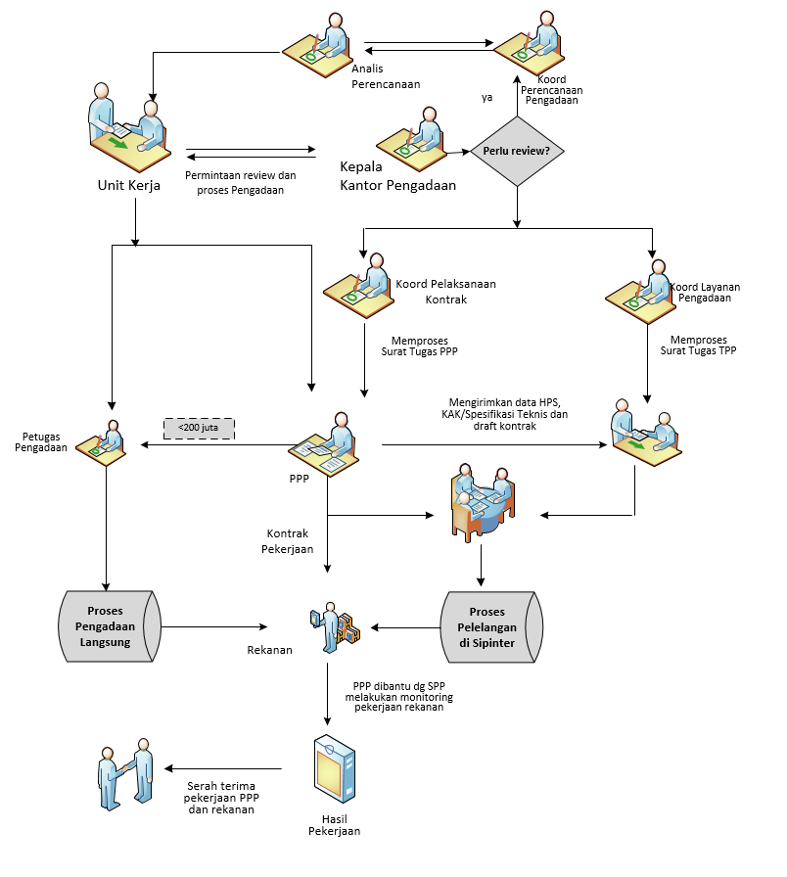
Siklus Pengadaan

Slide 21
METODE PEMILIHAN PENYEDIA B/J
Penunjukan Langsung
Barang/jasa yang bersifat rahasia;
Penyelenggaraan konferensi yang mendadak untuk menindaklanjuti komitmen UGM, dan/atau acara kenegaraan;
makanan/asupan hewan ternak yang bersifat organik;
material yang bersifat organik yang ditambahkan pada media tanam;
hewan coba/hewan uji yang digunakan untuk penelitian pengaruh bahan kimia dan/atau obat pada manusia;
bahan pertanaman berupa biji, bibit atau vegetatif;
Barang antik/kuno, bangunan cagar budaya, lukisan, kadaver dan/atau bagiannya;
daftar Barang yang sudah ditetapkan dalam formularium RS UGM;
pekerja seni;
sewa gedung/kantor, sewa ruang terbuka atau tertutup lainnya;
penanganan keadaan darurat;
Barang/Pekerjaan Konstruksi/Jasa Lainnya atas penugasan UGM kepada badan usaha milik UGM, dan/atau anak perusahaan badan usaha milik UGM.
pembelian barang melalui transaksi langsung dengan produsen
Pemberian Barang Langsung dari Luar Negeri
Tidak direncanakan sebelumnya dan waktu penyelesaian pekerjaan tidak bisa ditunda
Pengadaan
Khusus
Barang
Pekerjaan Konstruksi
Jasa Lainnya
Pimpinan Unit Kerja yg melakukan perikatan Perjanjian dg Penyedia

Slide 22
METODE PEMILIHAN PENYEDIA B/J
Penunjukan Langsung
Pengadaan
Khusus
Jasa profesi tertentu yang standar remunerasi/imbalan jasa/honorarium, layanan keahlian, praktik pemasaran, dan kode etik telah ditetapkan oleh perkumpulan profesinya, antara lain: jasa arbiter; jasa pengacara/penasihat hukum; jasa tenaga kesehatan; jasa Pejabat Pembuat Akta Tanah (PPAT)/notaris; jasa auditor; jasa penerjemah/ interpreter; atau jasa penilai.
Jasa konsultansi atas penugasan UGM kepada badan usaha milik UGM, dan/atau anak perusahaan badan usaha milik UGM.
Jasa Konsultansi
Pimpinan Unit Kerja yg melakukan perikatan Perjanjian dg Penyedia

Slide 23
METODE PEMILIHAN PENYEDIA B/J
Penunjukan Langsung
Pengadaan
Tertentu
pekerjaan konstruksi bangunan yang merupakan satu kesatuan sistem konstruksi dan satu kesatuan tanggung jawab atas risiko kegagalan bangunan yang secara keseluruhan tidak dapat direncanakan /diperhitungkan sebelumnya (unforeseen condition);
Hanya dapat disediakan oleh 1 (satu) Pelaku Usaha yang mampu;
Spesifik dan hanya dapat dilaksanakan oleh pemegang hak paten
Setelah Tender ulang mengalami kegagalan;
Bahan berbahaya bagi keselamatan manusia dan memerlukan keahlian dan ijin khusus;
Pekerjaan Konstruksi yang sebagian atau seluruh pendanaannya bersumber dari kerja sama atau Swakeloala
Barang/Pekerjaan Konstruksi/Jasa Lainnya yang dananya dibiayai dari kegiatan Penelitian;
Pekerjaan lanjutan akibat putus Perjanjian;
Barang/Jasa Lainnya berdasarkan tarif resmi yang ditetapkan pemerintah atau yang tercantum dalam sistem E-katalog pemerintah atau E-katalog UGM; atau
Sewa penginapan/hotel/ruang rapat yang tarifnya terbuka dan dapat diakses oleh masyarakat
Barang
Pekerjaan Konstruksi
Jasa Lainnya

Slide 24
METODE PEMILIHAN PENYEDIA B/J
Penunjukan Langsung
Jasa Konsultansi yang hanya dapat dilakukan oleh 1 (satu) Pelaku Usaha yang mampu;
Jasa Konsultansi yang hanya dapat dilakukan oleh 1 (satu) pemegang hak cipta yang telah terdaftar atau pihak yang telah mendapat izin pemegang hak cipta;
lanjutan pekerjaan konsultan perencana untuk pengawasan berkala yang Perjanjian sebelumnya dibekukan; atau
pekerjaan perencanaan konstruksi yang nilainya lebih besar dari Rp200.000.000,00 (dua juta rupiah), kebutuhannya tidak dapat ditunda dan tidak cukup waktu untuk melakukan Seleksi.
Pengadaan
Tertentu
Jasa Konsultansi

Slide 25
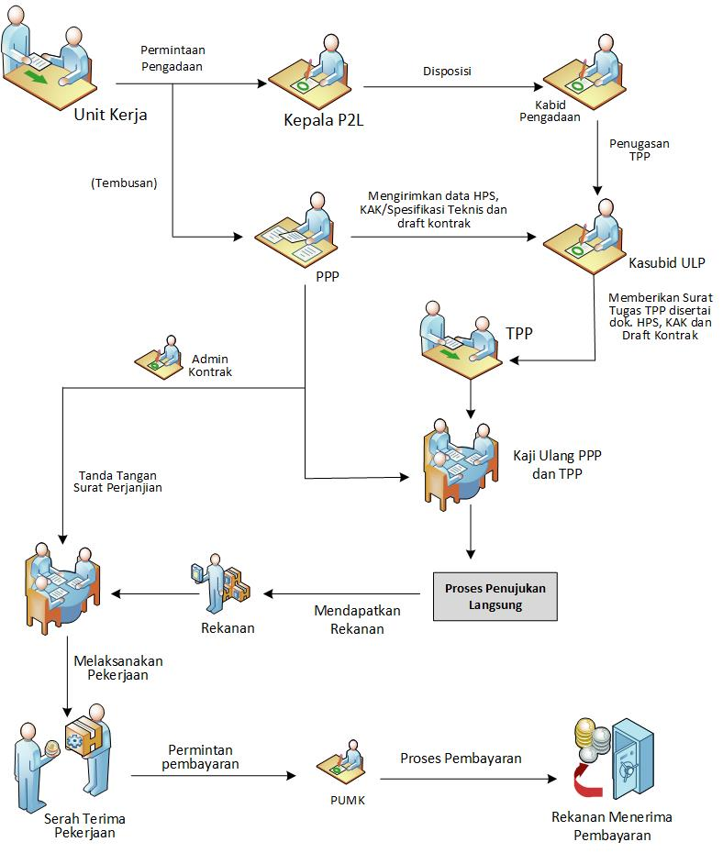
Proses Penunjukan Langsung > 200 juta
Pimpinan Unit Kerja menyampaikan surat permohonan pengadaan dengan melampirkan Kerangka Acuan Kerja (KAK) dan calon penyedia jasa yang ditunjuk ke Kantor Pengadaan
Kepala Kantor Pengadaan menugaskan Tim Pemilihan Penyedia (TPP)
PPP dan TPP melakukan Rapat Persiapan Pengadaan untuk menyamakan persepsi
TPP memproses Penunjukan Langsung.
PPP menerbitkan SPPBJ
Rekanan membuat Jaminan pelaksanaan
PPP menandatangani Dokumen Perjanjian bersama dengan rekanan yang ditunjuk
Rekanan melaksanakan pekerjaan
PPP mengeluarkan Berita Acara Serah Terima pekerjaan rekanan yang sudah selesai dan dilanjutkan dengan permintaan pembayaran ke PUMK lewat Sistem Aplikasi
PUMK melakukan pembayaran ke rekanan lewat Sistem Aplikasi
Kepala Kantor Pengadaan
Koor. Bid Layanan Pengadaan

Slide 26
Proses Penunjukan Langsung oleh TPP
Undangan
rapat penjelasan pekerjaan (Aanwijzing)
Penyampaian dokumen penawaran
evaluasi kualifikasi administrasi, teknis dan biaya.
klarifikasi dan negosiasi teknis dan harga.
Penyusunan Berita Acara Hasil Penunjukan Langsung.
Penetapan dan pengumuman hasil Penunjukan Langsung.
Penyampaian hasil Penunjukan Langsung kepada PPP

Slide 27
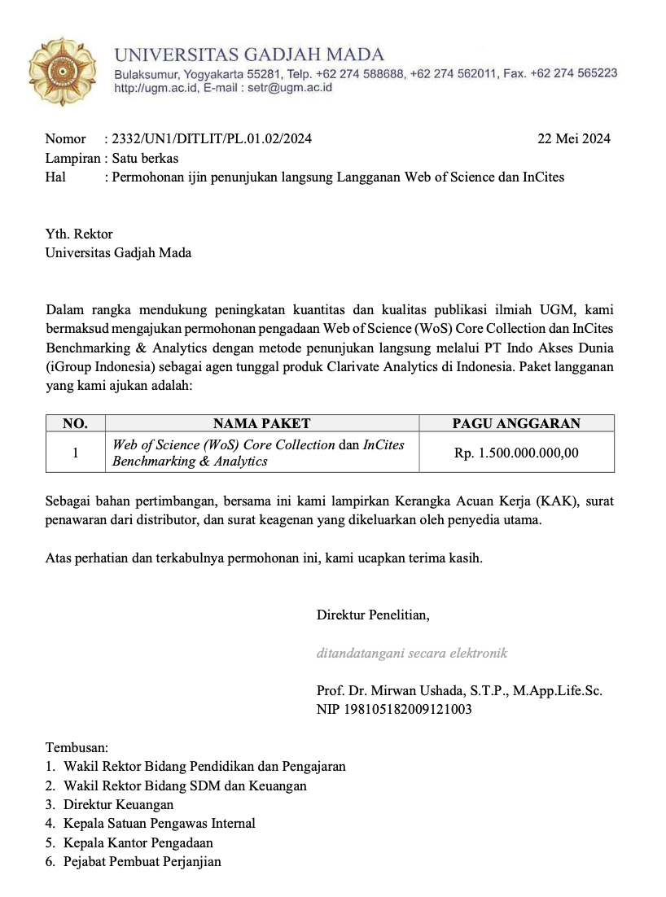

Slide 28
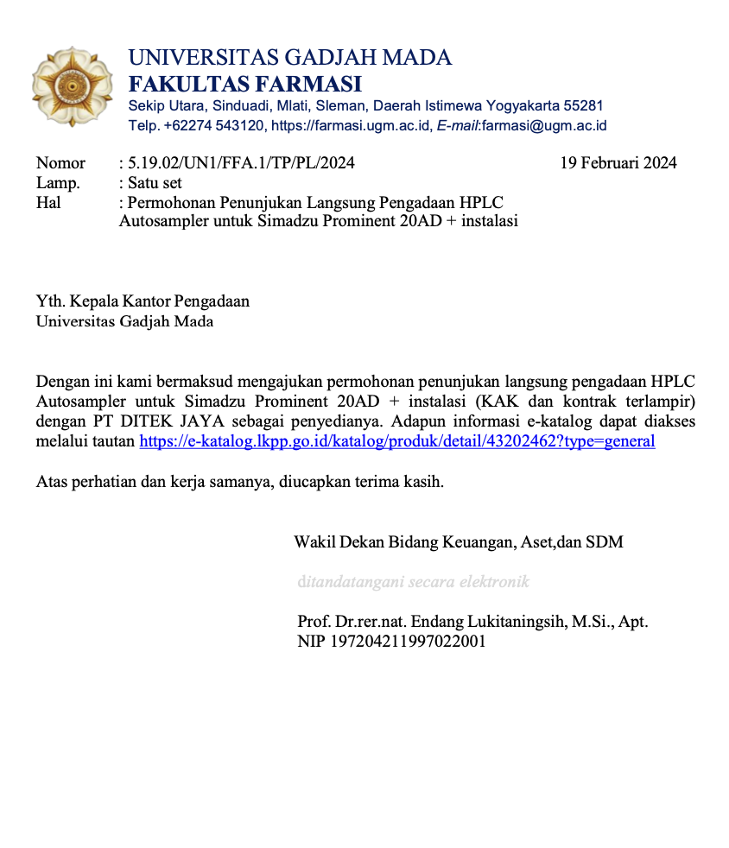

Slide 29
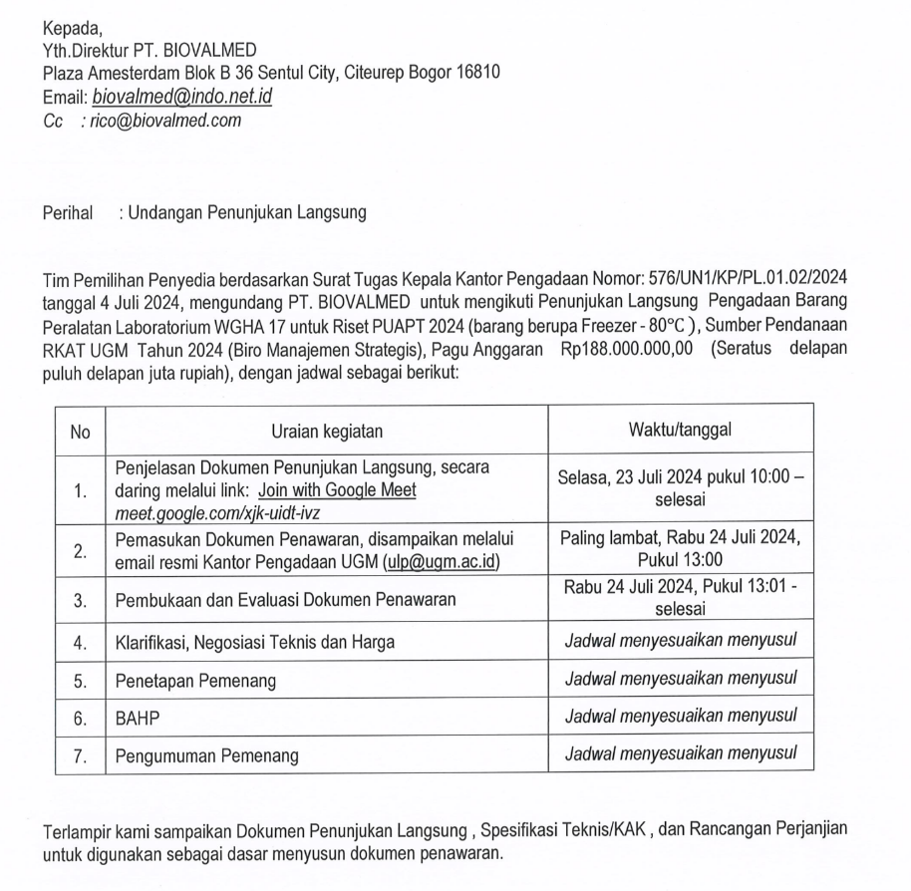
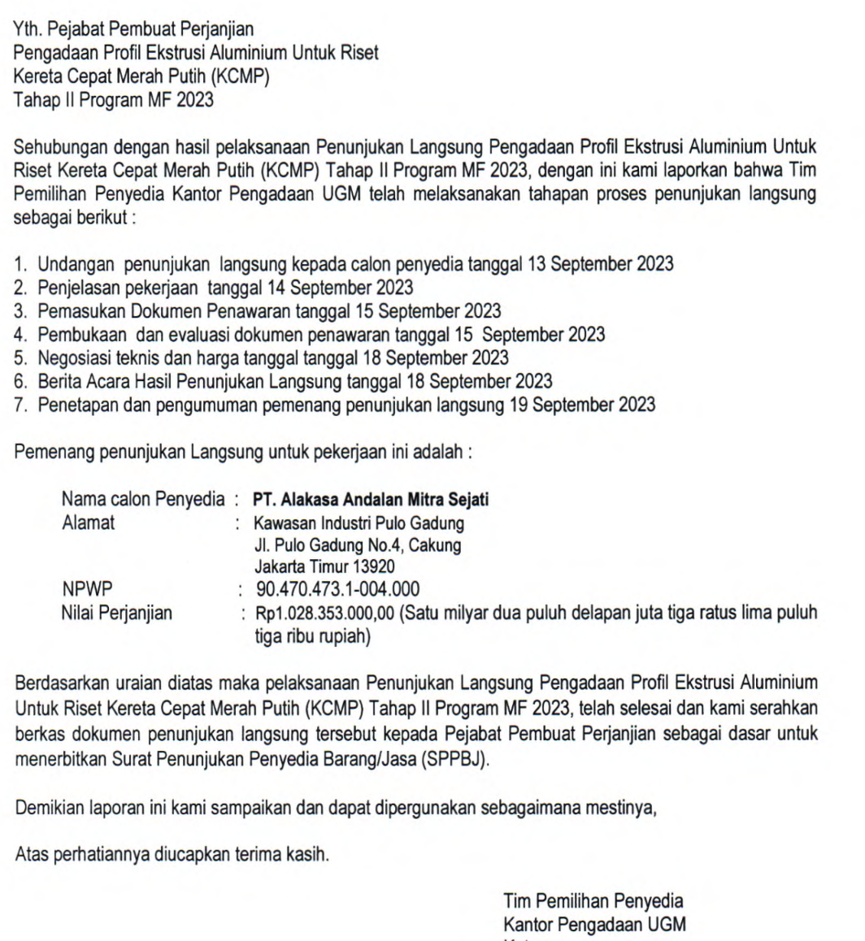
Proses Penunjukan Langsung oleh TPP

Slide 30
METODE PEMILIHAN PENYEDIA B/J
Repeat Order
Telah dilakukan Perjanjian pengadaan sebelumnya melalui proses Tender;
Spesifikasi Barang/Jasa Lainnya tidak berubah dari Perjanjian pengadaan sebelumnya;
Harga Barang/Jasa Lainnya ditetapkan melalui negosiasi dengan nilai paling tinggi sama dengan Perjanjian pengadaan sebelumnya atau ditambah dengan kenaikan harga yang wajar;
Berlaku untuk tahun jamak;
Dikecualikan untuk Barang elektronik hanya berlaku 12 (dua belas) bulan sejak penandatanganan Perjanjian hasil Tender; dan
Pemilihan Penyedia repeat order dilakukan dengan metode Penunjukan Langsung yang diproses melalui sistem Pengadaan Langsung elektronik
Repeat Order
Barang
Pekerjaan Konstruksi
Jasa Lainnya

Slide 31
METODE PEMILIHAN PENYEDIA B/J
e-Purchasing
Sifatnya dibutuhkan secara berulang
Tercantum dalam sistem E-katalog;
Nilai paling banyak Rp1.000.000.000,00 (satu miliar rupiah);
Nilai harga Barang paling tinggi sama dengan harga pasar Barang tersebut oleh Penyedia terkait;
Nilai perikatan Barang berdasarkan surat pernyataan yang ditandatangani oleh Penyedia;
Nilai pesanan berdasarkan total harga terendah paket pengadaan dari Penyedia yang terdaftar dalam sistem E-katalog;
Pembayaran berdasarkan volume paket pengadaan yang disediakan;
Perjanjian diterbitkan oleh PPP untuk setiap paket pengadaan yang diperlukan.
e-Purchasing
Barang
Saat ini yang sudah terlaksana adalah pengadaan e-Purchasing Konsumsi, Katalog Barang dan Kontrak Harga Satuan

Slide 32
METODE PEMILIHAN PENYEDIA B/J
e-Assignment
Sifatnya dibutuhkan secara berulang
Tercantum dalam sistem E-katalog;
Nilai Pekerjaan Konstruksi dan Jasa Lainnya paling banyak Rp1.000.000.000,00 (satu miliar rupiah);
Pengadaan Jasa Lainnya terbatas untuk pengadaan tenaga perseorangan dan harus mendapatkan persetujuan dari Unit Kerja yang membidangi sumber daya manusia;
Nilai perikatan Pekerjaan Konstruksi berdasarkan surat pernyataan yang ditandatangani oleh Penyedia;
Pembayaran berdasarkan volume paket pengadaan yang disediakan;
Nilai penugasan tenaga perseorangan berdasarkan ketentuan standar biaya yang berlaku di UGM;
Perjanjian diterbitkan oleh PPP untuk setiap paket pengadaan yang diperlukan.
e-Assignment
Pekerjaan Konstruksi
Jasa Lainnya
Saat ini yang sudah terlaksana adalah pengadaan e-Assignment Jasa Perorangan

Slide 33
METODE PEMILIHAN PENYEDIA B/J
E-assignment
Untuk pengadaan jasa konsultan perencana konstruksi, pengawas konstruksi, dan/atau perencana interior
Penyedia Jasa Konsultansi sudah terdaftar dalam DRM;
Nilai pengadaan paling banyak Rp500.000.000,00 (lima ratus juta rupiah);
Nilai pekerjaan dihitung berdasarkan SBU Jasa Konsultansi terhadap nilai Perjanjian hasil Tender Pekerjaan Konstruksi;
Dalam hal Tender Pekerjaan Konstruksi tidak dilakukan lebih dari 90 (sembilan puluh hari) sejak serah terima pekerjaan hasil Jasa Konsultansi perencanaan, nilai pekerjaan dihitung berdasarkan SBU Jasa Konsultansi terhadap nilai Engineering Estimate; dan
Metode pembayaran dilakukan secara sekaligus setelah penyelesaian pekerjaan (turnkey).
E-assignment
Jasa Konsultansi

Slide 34
METODE PEMILIHAN PENYEDIA B/J
Pengadaan Langsung
Barang/Jasa bernilai paling banyak Rp200.000.000,00 (dua ratus juta rupiah).
Pengadaan
Langsung
Barang
Pekerjaan Konstruksi
Jasa Lainnya
Jasa Konsultansi

Slide 35
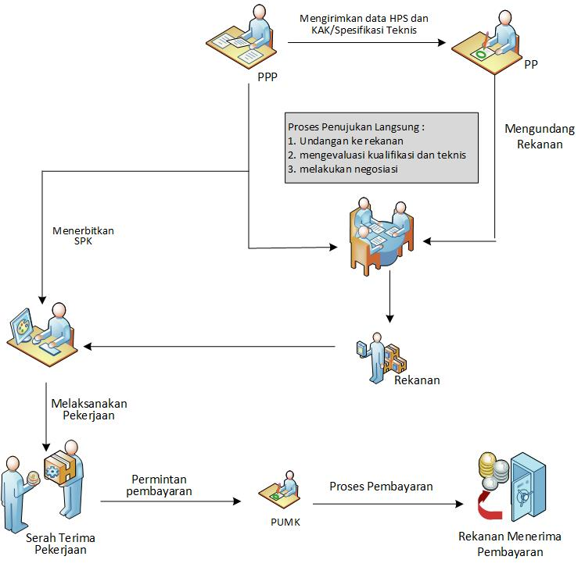
Proses Pengadan Langsung < 200 juta
PPP mengirimkan Spesifikasi Teknis dan HPS kepada PP di aplikasi Simpel
PP memproses Pengadaan Langsung dengan mengundang rekanan yang dipilih dan melakukan evaluasi disertai dengan negosiasi bersama dengan PPP.
PPP mengeluarkan Surat Perintah Kerja (SPK) kepada rekanan yang telah diproses PP
Rekanan melaksanakan pekerjaan
PPP mengeluarkan BA periksaan, BAST pekerjaan rekanan yang sudah selesai
Rekanan menyampaikan Invoice selanjutnya PPP membuat BA pembayaran
PPP memproses di Simpel untuk pembayaran
PUMK melakukan pembayaran ke rekanan lewat Sistem Aplikasi

Slide 36
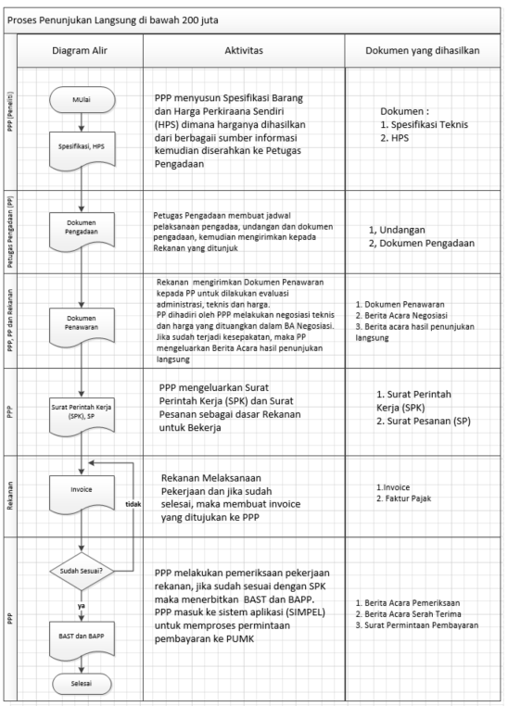
Alur Dokumen Pengadaan Langsung < 200 juta
Dokumen yang dibutuhkan *):
Harga Perkiraan Sendiri (HPS)
Undangan Pengadaan Langsung
Dokumen Pengadaan Langsung
BA Pembukaan dan Evaluasi Penawaran
BA Negosiasi
BA Hasil Pengadaan langsung
Penetapan Pemenang
Pengumuman Pemenang
SPK
SPMK
BA Pemeriksaan
BAST
BA pembayaran
*) Semua contoh dokumen sudah disediakan

Slide 37
METODE PEMILIHAN PENYEDIA B/J
Tender dan Seleksi
Tender/Seleksi
Tender dilaksanakan untuk Pengadaan Barang/Jasa dengan total HPS di atas Rp200.000.000,00 (dua ratus juta rupiah)
Barang
Pekerjaan Konstruksi
Jasa Lainnya
Jasa Konsultansi
Metode Evaluasi
Metode Evaluasi Harga Terendah
Metode Evaluasi Sistem Nilai

Slide 38
METODE PEMILIHAN PENYEDIA B/J
Pemilihan Langsung
jasa konsultan pengembangan sumber daya manusia,
jasa konsultan untuk perencanaan konstruksi:
jasa perencanaan dan/atau pelaksanaan interior:
jasa asuransi: atau
Jasa Lainnya yang keluaran produknya berupa barang.
Pemilihan langsung
Pemilihan langsung dilaksanakan dengan persetujuan Rektor.

Slide 39
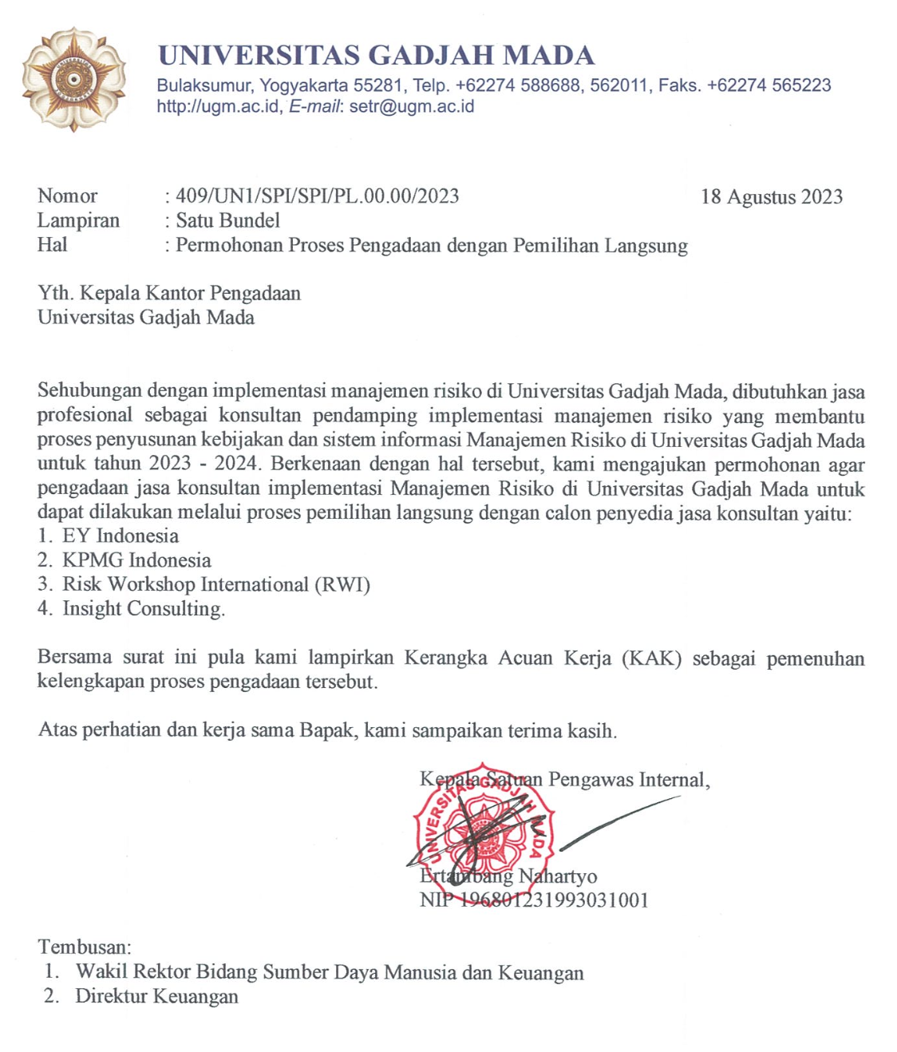

Slide 40
Terima Kasih

